Slide 1

第三节 硫和氮的氧化物
第1课时 二氧化硫和三氧化硫

Slide 2


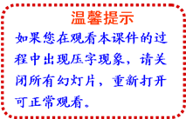
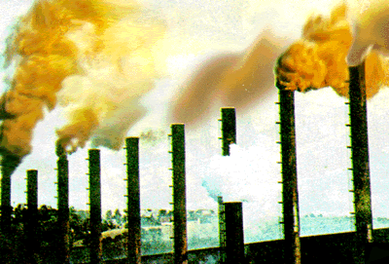
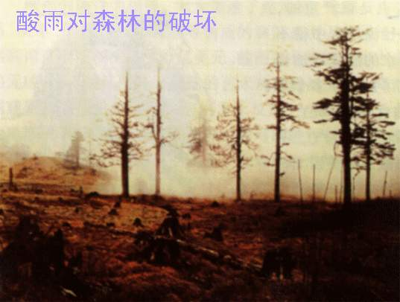
空气质量日报中，污染指数的大小由二氧化硫
和二氧化氮等污染物的浓度来决定,空气中的二氧化硫和二氧化氮是怎样产生的，它们有怎样的危害呢？

Slide 3

1.了解二氧化硫的物理性质。
2.掌握二氧化硫的主要化学性质。（重点）
3.了解三氧化硫的性质。
4.了解可逆反应的概念。

Slide 4



体会课堂探究的乐趣，
汲取新知识的营养，
让我们一起 吧！
走
进
课
堂

Slide 5

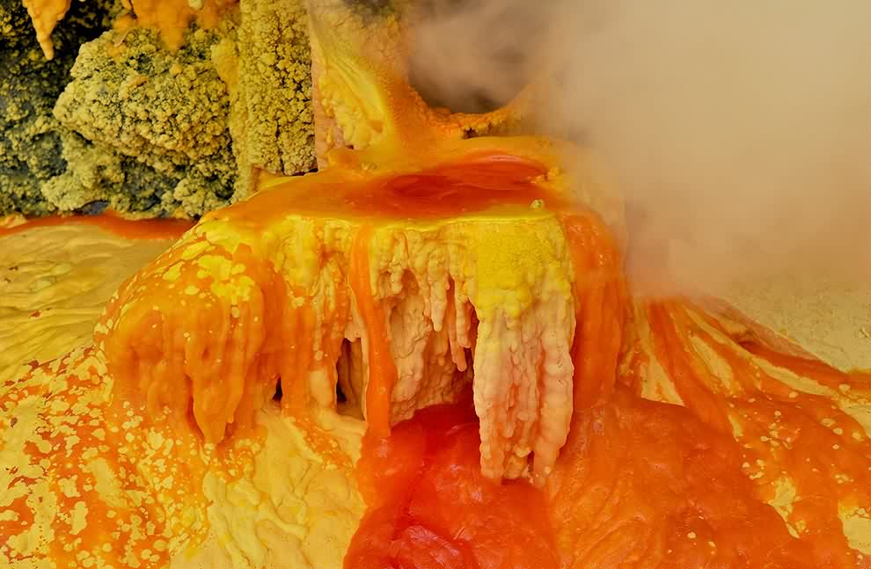
硫的存在形式
自然界中的硫：
①游离态：火山口附近或地壳的岩石。
②化合态：硫化物和硫酸盐，如硫铁矿FeS₂、
黄铜矿CuFeS₂、石膏(CaSO₄·2H₂O)、
芒硝(Na₂SO₄·10H₂O)。

Slide 6
硫的性质
硫
1.物理性质：
俗名 | 颜色 | 状态 | 溶解性
硫黄 |  | 晶体 | 不溶于 ，微溶于 ，易溶于 。
水
酒精
淡黄色
二硫化碳
【想一想】
试管内壁附着的硫怎样洗掉？
【提示】试管内壁附着的硫可用二硫化碳洗掉。

Slide 7
硫的性质
2.化学性质：
硫既有氧化性又有还原性。
（1）氧化性
△
△
Fe+S====FeS
2Cu+S====Cu₂S
点燃
（2）还原性
S+O₂====SO₂
现象：有刺激性气味的气体生成。
硫在空气中安静地燃烧，发出淡蓝色的火焰；硫在纯氧中发出蓝紫色的火焰。

Slide 8
硫的性质
【思考与交流】
硫与铁、铜在一定条件下反应生成的产物与氯气在一定条件下与铁、铜的反应产物有什么不同？
【提示】硫与铁、铜在一定条件下反应生成其金属的低价硫化物；而氯气在一定条件下与铁、铜反应生成其金属的高价氯化物。

Slide 9
二氧化硫的性质
二氧化硫
1.物理性质
无色、有刺激性气味的有毒气体,密度比空气大,易液化,易溶于水(常温常压下，1体积水能溶解40体积的二氧化硫）。
【想一想】
实验室用什么方法收集二氧化硫气体？
【提示】用“排空气法”或“排饱和亚硫酸氢钠溶液法”。

Slide 10

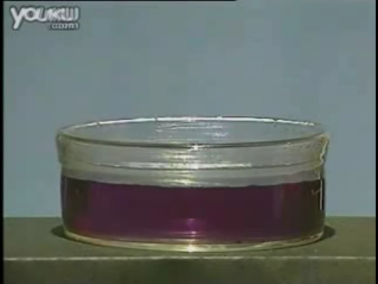

二氧化硫的性质
2.化学性质
（1）酸性氧化物的通性
①与H₂O反应:
SO₂+H₂O H₂SO₃

Slide 11
二氧化硫的性质
亚硫酸是一种弱酸，不稳定，可分解成二氧化硫和水。
可逆反应:
在同一条件下，既向正反应方向进行，同时又向逆反应
方向进行的反应。

Slide 12
二氧化硫的性质
【想一想】
实验中原盛有SO₂气体的试管水位有什么变化？说明了什么？
【提示】试管内水位上升,说明SO₂易溶于水。

Slide 13

二氧化硫的性质
②与碱反应
SO₂+2NaOH====Na₂SO₃+H₂O
③与碱性氧化物反应：
SO₂+Na₂O====Na₂SO₃ （亚硫酸钠）
SO₂ +CaO====CaSO₃ （亚硫酸钙）
实验室制取SO₂时,可选择用碱液吸收尾气，防止空气污染。

Slide 14
二氧化硫的性质
能使溴水、酸性高锰酸钾溶液褪色。
（2）还原性
（3）氧化性
催化剂
2SO₂+O₂ 2SO₃
△
SO₂+Cl₂+2H₂O====H₂SO₄+2HCl
SO₂+2H₂S====3S↓+2H₂O

Slide 15
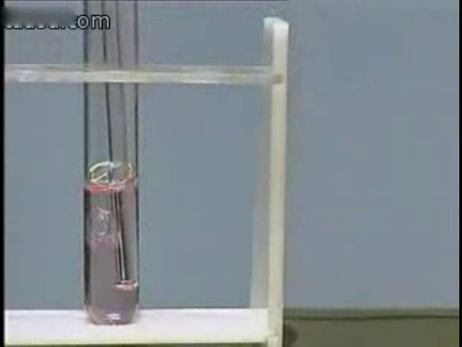
二氧化硫的性质
（4）漂白性

Slide 16
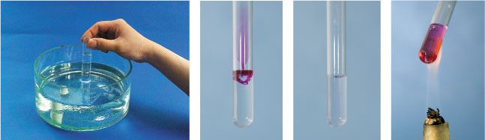
二氧化硫的性质
实验步骤 | 现象 | 结论
往装有SO₂溶液的试管内滴入2～3滴品红溶液,然后振动试管
把试管内液体用酒精灯加热
品红溶
液褪色
SO₂有漂
白作用
溶液恢复红色
漂白后生成的
物质不稳定

Slide 17
二氧化硫的性质
漂白原理：
二氧化硫能与某些有色物质结合成不稳定的无色物质而具有漂白性。这种不稳定的无色物质在一定条件下又会恢复原来的颜色。所以二氧化硫的漂白性是暂时的。
用途：它可以用来漂白纸浆、毛、丝、草编制品等。

Slide 18
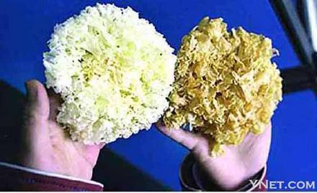
二氧化硫的性质
【联系生活】
市场黄白两种银耳对比
二氧化硫和某些含硫化合物的漂白作用也被一些不法厂商非法用来加工食品，以使食品增白等。食用这类食品，对人体的肝、肾脏等有严重损害，并有致癌作用。

Slide 19
二氧化硫的性质
漂白性物质小结:
氧化作用 | 化合作用 | 吸附作用
HClO、O₃、Na₂O₂、H₂O₂、Ca(ClO)₂
SO₂
活性炭
化学变化
化学变化
物理变化
永久漂白
暂时漂白
暂时漂白

Slide 20
二氧化硫的性质
【想一想】
SO₂能使溴水、KMnO₄溶液褪色与SO₂使品红溶液褪色，实质相同吗?
【提示】不同。前者体现SO₂的还原性，发生的是氧化还原反应，后者体现其漂白性，发生的是非氧化还原反应。

Slide 21
三氧化硫的性质
三氧化硫
1.物理性质
熔点为16.8℃，沸点为44.8℃,常温下不为气体。
注意：不能说在标准状态下1molSO₃所占的体积为22.4L。
2.化学性质：酸性氧化物的通性
(1)与水的反应
(2)与碱性氧化物的反应
(3)与碱的反应
SO₃＋H₂O====H₂SO₄(放出大量热)
SO₃+CaO====CaSO₄
SO₃+Ca(OH)₂====CaSO₄+H₂O

Slide 22

酸性氧化物的通性
强还原性
弱的氧化性
漂白性
SO₂
氧化性
+4
还原性
+6
0
S
SO₂
H₂SO₄
加还原剂
加氧化剂
Na₂S
H₂S
S
SO₂
SO₃
H₂SO₄

Slide 23

1.下列物质不属于“城市空气质量日报”报道内容的是
A．二氧化硫 B．氮氧化物
C．二氧化碳 D．悬浮颗粒
√

Slide 24
2.既能使石蕊试液变红，又能使品红溶液变为无
色，还能使溴水褪色的是
A.Cl₂ B.CO₂
C.SO₂ D.CO
√

Slide 25
3.区别SO₂和CO₂气体可选用的方法是 A.通入澄清石灰水中 B.通入品红溶液中
C.用带火星的木条检验 D.通入石蕊试液中
√

Slide 26
4.下列关于二氧化硫性质的说法正确的是
A．氯水中通入一定量二氧化硫气体可增强氯水的漂白性
B．含有酚酞的氢氧化钠溶液中通入二氧化硫气体，溶液变无色，说明二氧化硫具有漂白性
C．二氧化硫既可被氧化也可被还原
D．紫色石蕊试液中通入二氧化硫，溶液先变红后退色
√

Slide 27
5.下列对SO₂和SO₃的叙述正确的是
A．通常条件下都是无色气体，都易溶于水
B．都是酸性氧化物，其水溶液都是强酸
C．都可使品红溶液褪色
D．都能与碱溶液反应
√

Slide 28
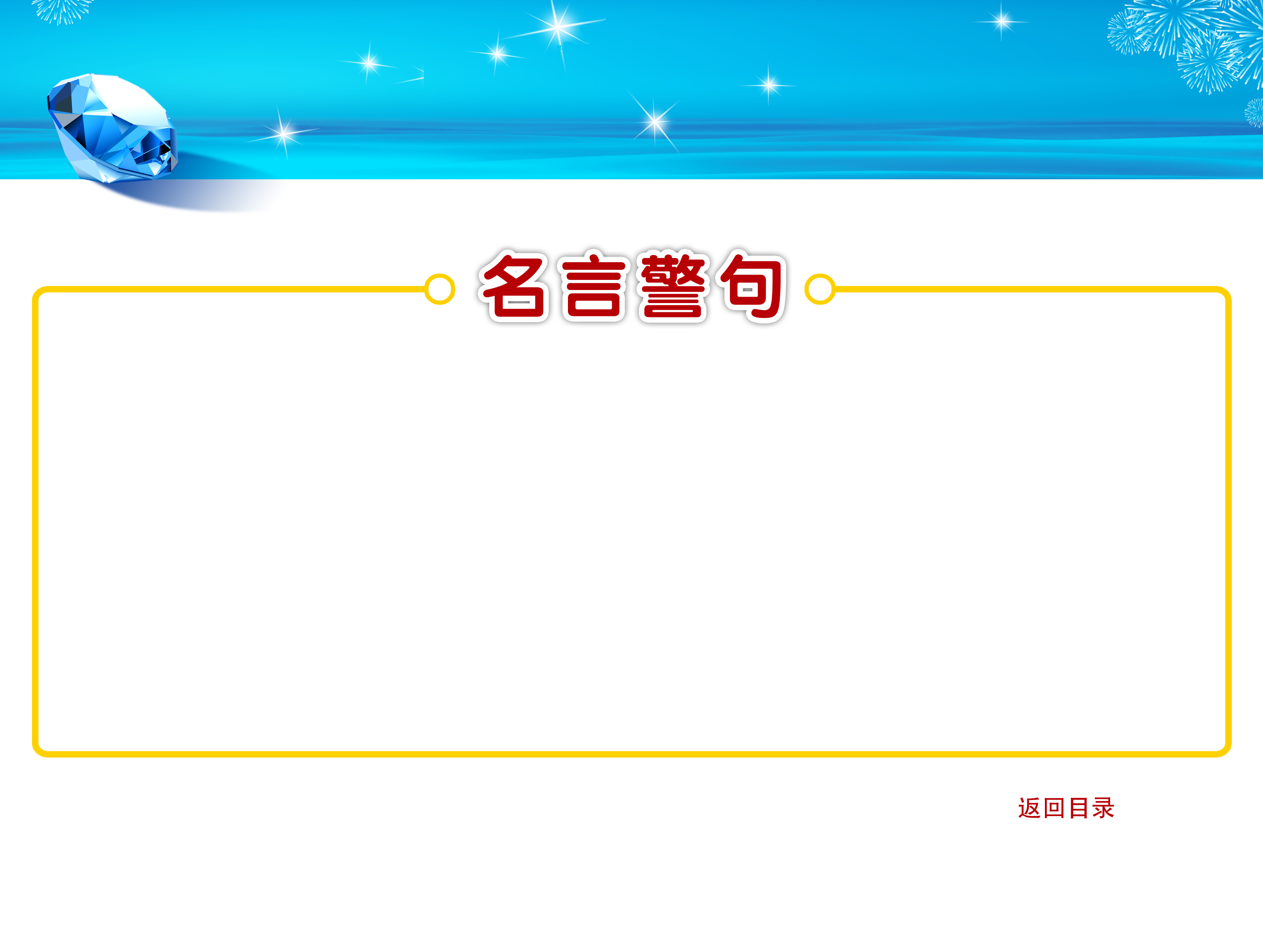
不懂得自爱的人，是没有能力去爱别人的。
机会包含于每个人的人格之中，正如未来的橡树包含在橡树果实里一样。

